Slide 1
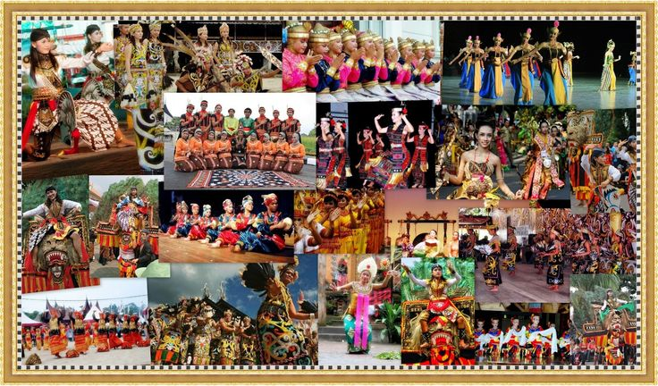
Keanekaragaman Suku Bangsa di Indonesia dan Dinamika Masyarakat
Nurasih Shamadiyah, S.Ant., M.Sc.
Ilmu Sosial Budaya Dasar
Fakultas Pertanian
Universitas Malikussaleh
2016

Slide 2
Manusia, Keragaman, dan Kesetaraan
Keragaman
Kesetaraan
Manusia

Slide 3
Keragaman Manusia
Pribadi
Cita-Cita
Perilaku
Umum
Adat IStiadat
Ideologi
SARA
Minat

Slide 4
Keragaman
Kurang Toleransi
KONFLIK

Slide 5
Beberapa Penyebab Keragaman Budaya di Indonesia
Faktor Sejarah Indonesia
Faktor Kebudayaan Asing
Faktor Geografis
Faktor Fisik dan Geologi
Faktor Iklim

Slide 6
Suku Bangsa
Agama
Ras
Bhinneka Tunggal Ika

Slide 7
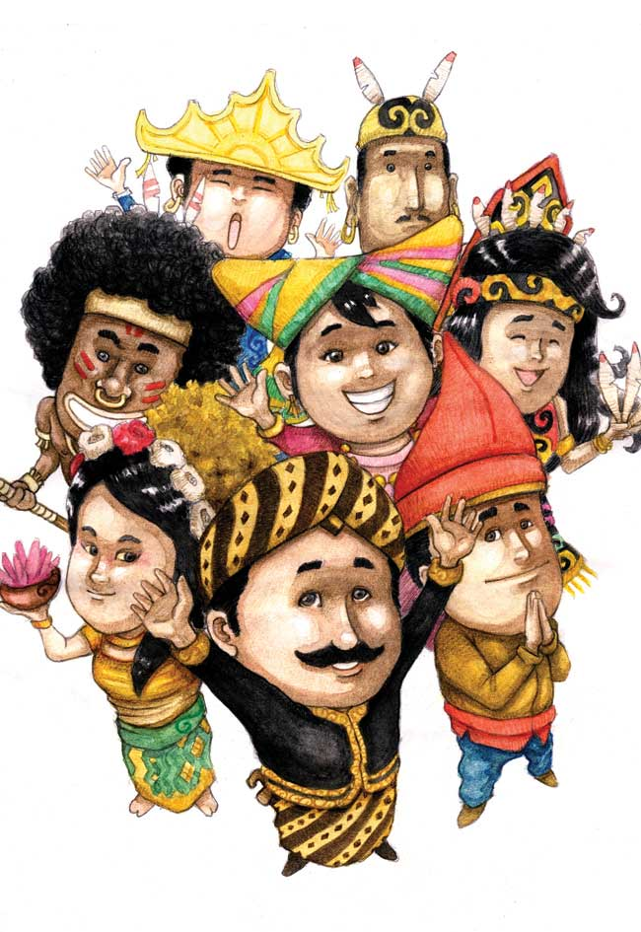
Multikulturalisme
Ideologi yang mengakui dan mengagungkan perbedaan dalam kesetaraan
Kesediaan menerima kelompok lain sebagai suatu kesatuan tanpa membedakan
Multikulturalisme berbeda dengan pluralisme

Slide 8
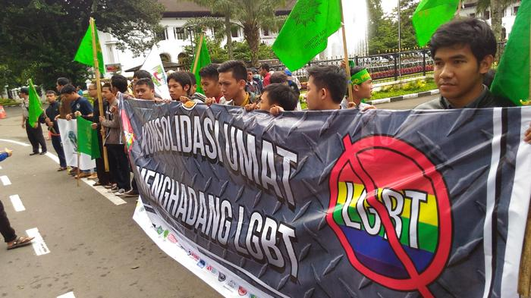
Masalah Multikulturalisme
Sering disalahartikan harus menerima perbedaan kelompok
Contohnya LGBT

Slide 9
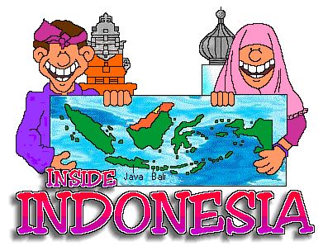
Pluralisme
Kehidupan secara berkelompok yang berdampingan secara fisik, tetapi terpisah oleh kehidupan sosial dan tergabung dalam suatu kesatuan politik
Paham atau sikap terhadap keadaan majemuk atau banyak dalam segala hal
Diversitas dalam masyarakat memiliki “dua wajah”,
yaitu konsensus dan konflik

Slide 10
Horizontal
Suku Bangsa/ Ras
Bahasa Daerah
Adat Istiadat/ Perilaku
Vertikal
Ekonomi
Pendidikan
Pekerjaan
Agama, dll
Kedudukan Sosial Politik

Slide 11
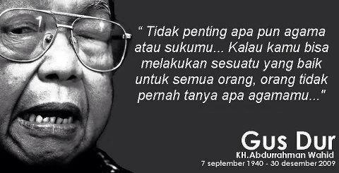
Masalah Pluralisme
Penekanan dari kelompok mayoritas kepada kelompok minoritas dengan konsensus dan konflik

Slide 12
Contoh Keanekaragaman Suku Bangsa di Indonesia
Provinsi | Nama Suku
Aceh | Aceh, Gayo, Alas, Kluet, Singkil, Melayu
Sumatera Utara | Melayu, Batak, Nias, Karo,
Sumatera Barat | Minangkabau, Melayu, Mentawai
Riau | Melayu, Akit, Talang Mamak
Bangka Belitung | Melayu
Jambi | Melayu, Kubu, Batin, Kerinci
Bengkulu | Melayu, Rajang, Pekal, Enggano
Sumatera Selatan | Melayu, Komering, Kubu
Lampung | Melayu, Jawa

Slide 13
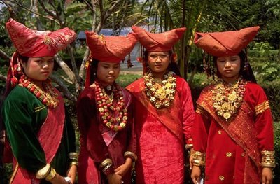
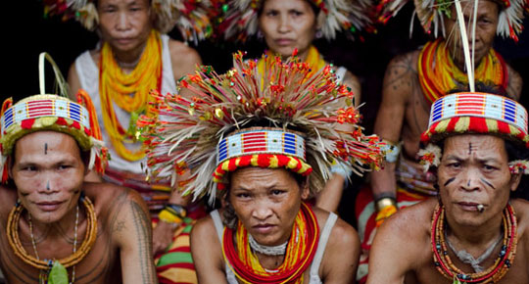

Slide 14
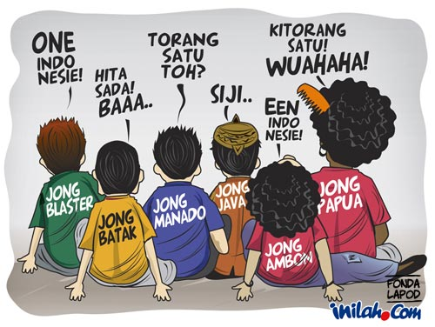

Slide 15
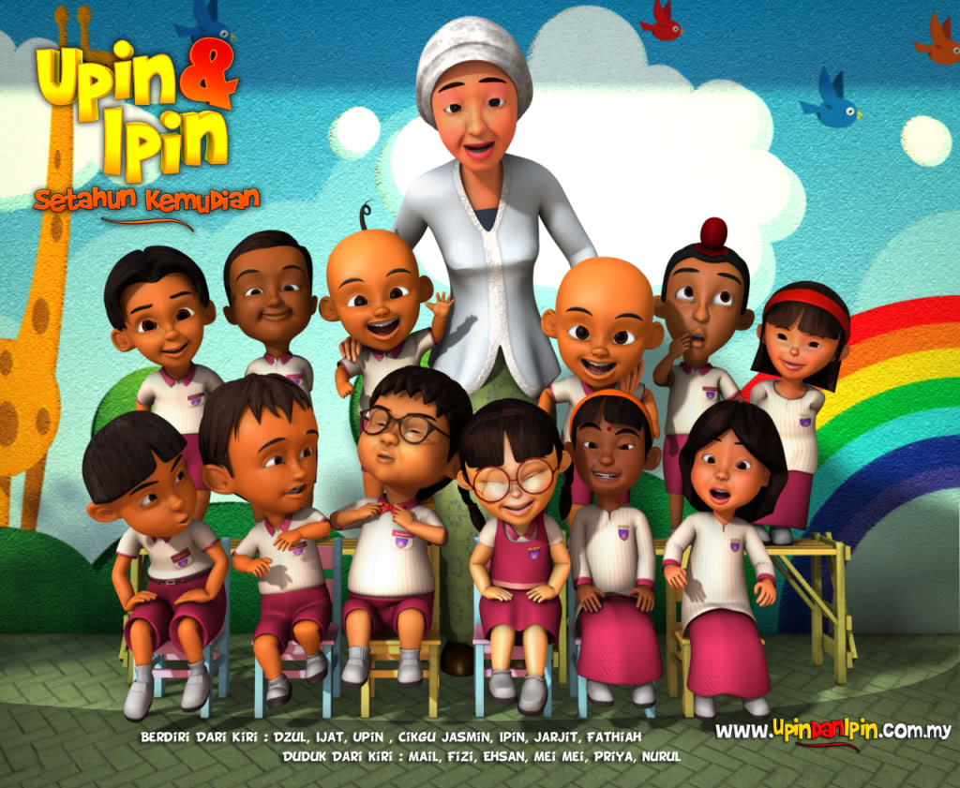

Slide 16
Dinamika Sosial dalam Masyarakat
Setiap masyarakat manusia selama hidupnya pasti mengalami dinamika sosial dan perubahan-perubahan
Ilustrasi perubahan: orang-orang desa sudah mengenal sistem perdagangan, alat transportasi, media komunikasi
Sehingga terjadi dinamika sosial yang berkaitan dengan perubahan dlm masyarakat, seperti nilai, perilaku, lembaga masyarakat, stratifikasi sosial, kekuasaan dan wewenang, interaksi sosial, dll.
Jenis masyarakat: (1)statis & (2)dinamis

Slide 17
Faktor Pendorong Perubahan
Kontak dengan kebudayaan lain
Sistem pendidikan formal yang maju
Sikap menghargai hasil karya seseorang dan keinginan untuk maju
Toleransi
Sistem terbuka lapisan masyarakat
Penduduk yang heterogen
Ketidakpuasan masyarakat terhadap bidang-bidang kehidupan tertentu
Orientasi ke masa depan
Nilai bahwa manusia harus senantiasa berikhtiar untuk memperbaiki hidupnya

Slide 18
Faktor Penghalang perubahan
Kurangnya hubungan dengan masyarakat lain
Perkembangan ilmu pengetahuan yang terlambat
Sikap masyarakat yang sangat tradisional
Adanya kepentingan yang telah tertanam dengan kuat
Rasa takut akan terjadinya kegoyahan pada integrasi kebudayaan

Slide 19
Prasangka terhadap hal-hal baru atau asing atau sikap yang tertutup.
Hambatan-hambatan yang bersifat ideologis
Adat atau kebiasaan
Nilai bahwa hidup ini pada hakekatnya buruk dan tidak mungkin di perbaiki

Slide 20
Proses Perubahan Sosial dan kebudayaan
Masyarakat umumnya mengidamkan keserasian atau harmoni (social equilibrium).
Jika terjadi ketidakserasian dapat dipulihkan kembali setelah terjadi perubahan, kedaan tersebut dinamakan penyesuaian (adjustment).
Penyesuaian dalam masyarakat mencakup 2 hal:
Penyesuaian dari lembaga kemasyarakatan
penyesuaian dari individu dan ada dalam masyarakat.

Slide 21
Disorganisasi dan Reintegrasi
Organsiasi: artikulasi dari bagian-bagian yang merupakan kesatuan fungsional.
Disorganisasi: suatu keadaan dimana tidak ada keserasian pada bagian-bagian dari suatu kebulatan.
Disorganisasi/disintegrasi: suatu proses berpudarnya norma/nilai dalam masyarakat karena perubahan yang terjadi pada lembaga kemasyarakatan.
Reorganisasi/reintegrasi: proses pembentukan norma/nilai baru agar serasi dengan lembaga kemasayarakat yang telah mengalami perubahan

Slide 22
Tahap reorganisasi dilaksanakan apabila norma/nilai yang baru telah melembaga (instituonalized) dalam diri warga masyarakat.
Proses reoganisasi umumnya terjadi secara lambat karena lebih dahulu harus menyesuaikan diri dengan masyarakat.
Kemungkinan akan terjadi suatu keadaan dimana norma lama sudah hilang karena disorganisasi tadi, sedang norma baru belum terbentuk. Hal ini yeng memunculkan keadaan krisis dalam masyarakat.

Slide 23
Ketidakserasian Perubahan dan Cultural Lag
Umumnya unsur-unsur kebudayaan kebendaan lebih mudah berubah dari pada unsur kebudayaan rohaniah.
Pertumbuhan kebudayaan tidak selalu sama cepatnya dalam keseluruhannya (meterial dan non-material).
Ketertinggalan budaya yang mencolok antara lain tertinggalnya alam pikiran dengan perkembangan teknologi yang sangat pesat.
Alam pikiran modern ditandai dengan sifat yang terbuka terhadap pengalaman baru serta terbuka pula bagi perubahan dan pembaharuan.

Slide 24
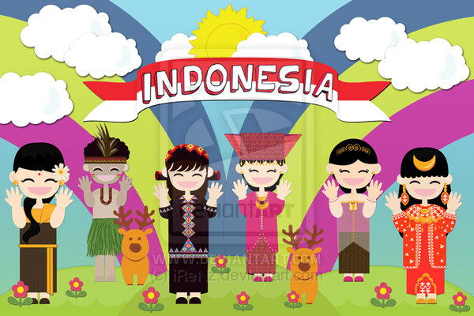
Alam pikiran modern dicirikan dengan berpikir secara luas.
Unsur pendidikan berperan dalam membentuk alam pikiran modern; semakin terdidik seseorang semakin terbuka dan semakin luas daya pikirnya. Ada kesadaran bahwa ada pendapat-pendapat lain dan sikap-sikap lain yang mengelilinginya.
Dengan alam pikiran modern, manusia dapat belajar untuk memanfaatkan dan menguasai alam sekelilingnya daripada sekedar sikap pasrah dan pasif terhadap alam sekelilingnya.

Slide 25
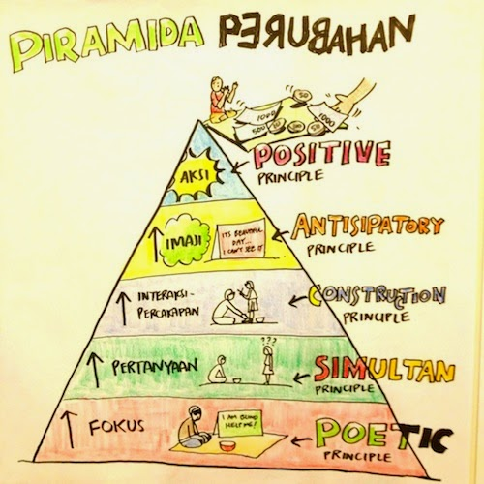

Slide 26
